Slide 1
Тема: «Вклад учёных-химиков в развитие химической промышленности в период Великой Отечественной войны»
Выполнила: студентка 2 курса
Безденежных Александра
Научный руководитель:
учитель химии
Жарнова Галина Николаевна
п. Решетниково - 2019

Slide 2
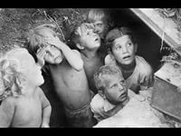
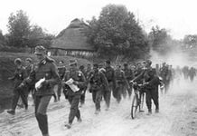
вВЕДЕНИЕ
Великая Отечественная война… Далекими залпами она ещё долго будет жить в сердцах людей, напоминая о великом подвиге русского народа. Война багровой нитью прошла по судьбам людей, унесла миллионы жизней, разрушила города и села. Миллионы детей остались сиротами, жены остались вдовами, матери потеряли своих сыновей и дочерей. Советский народ героически одержал победу над фашистскими завоевателями и навсегда избавил человечество от немецкой диктатуры. Героями были не только те, кто таранил вражеский самолёт, горел в танке, или грудью закрывал пулеметную амбразуру, спасая товарищей. Героями были все: взрослые и дети, боровшиеся с голодом и лютым морозом, с фашистам на оккупированных территориях.

Slide 3
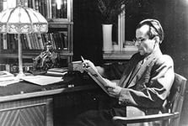
Сегодня мы хотим напомнить имена людей, которые в силу обстоятельств военного времени были вынуждены находиться в тени, но тем не менее, принимали активное участие в войне с фашистской Германией. Это советские учёные – химики, которые своими усилиями старались укрепить обороноспособность нашей страны. Именно на плечи учёных легла непосильная ноша, обеспечить фронт и тыл самым необходимым, проведя незримую линию через конструкторские бюро и научные лаборатории. Цель данной работы: ознакомиться с вкладом отечественных учёных-химиков в победу над грозной фашисткой машиной, напомнить о патриотизме и героизме людей науки в тяжёлое для страны время.

Slide 4
Цели, задачи и направления деятельности учёных – химиков в годы Великой Отечественной войны
В годы Великой Отечественной войны теоретические основы химии были отодвинуты на второй план и учёные вплотную занялись работой над проблемами армии, флота и авиации, все знания и силы были брошены на разработку нового оружия для победы над фашистской Германией. Требовалось скорейшее внедрение достижений науки в производство. Перед учёными встала серьёзная государственная задача: в короткие сроки наладить производство вооружения – кораблей, танков подводных лодок, пушек, самолетов, различных взрывчатых веществ, а также топлива для реактивных снарядов. Требовались высококачественные: бензин и каучук. Возникла необходимость в получении легирующих материалов для изготовления броневой стали, а также легких сплавов для авиационной техники, лекарственных препаратов для госпиталей.

Slide 5
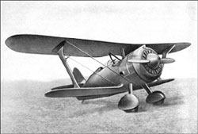
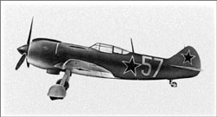
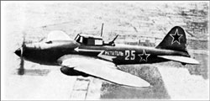
Основные достижения химической науки в годы войны над фашизмом
Итак, задачи на период военного времени были определены. Началась долгая кропотливая работа. Для того, чтобы создать совершенную боевую машину требовались стали и сплавы, обладающие особыми свойствами: твёрдостью, прочностью и пластичностью одновременно, ударной вязкостью, а также пуле непробиваемостью. В результате кропотливой работы были созданы многочисленные сплавы на основе алюминия с примесями Mg, Мn, Cu, Ti. Самым ценным оказался дюралюминий (94% Al, 4% Cu, 0,5% Mg, 0,5% Mn, 0,5% Fe, 0,5% Si). Используя дюралюминий в своей работе были созданы конструкции самолётов С.В.Ильюшина, С.А.Лавочкина, А.Н.Туполева.
Истребитель И-15 конструкции Н.Н.Поликарпова (содержал деревянные детали)
Истребитель Ла-5
Штурмовик ИЛ-25

Slide 6
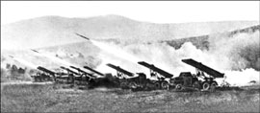
Для создания «Катюш» и управляемых ракетных снарядов были специально созданы сплавы алюминия с магнием и марганцем. Для изготовления скорострельных авиационных пулемётов производились сплавы из алюминия бериллия, магния и титана. Сплав титана (до 88%) с другими металлами шёл на изготовление танковой брони.
Реактивные миномёты «Катюша»

Slide 7
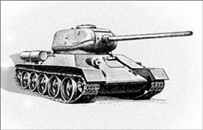
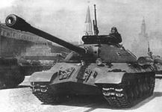
Зимой 1941 г. был разработан скоростной метод автоматической сварки под флюсом под руководством академика Е.О. Патона. Этот метод позволил в короткие сроки с 1942 по 1943 гг. наладить на Урале производство танков Т-34 и ИС-3. В сравнении с немецкими танками наши имели лучшую проходимость, подвижность, большой запас хода и доказывали абсолютное превосходство в броне и вооружении.
Танк Т - 34
Танк ИС - 3

Slide 8
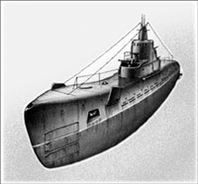
Хромовые стали использовались для изготовления корпусов подводных лодок и огнестрельных орудий, кобальтовая сталь - магнитных мин. Из вольфрамовых сталей и сплавов изготавливали оболочки торпед и снарядов танковую броню. Сплав Cu (90%) и Sn (10%) называли «пушечным металлом», применяли непосредственно для изготовления зенитных орудий и пушек, сплав Cu (68%) и Zn (32%) – латунь – использовали для изготовления патронов, артиллерийских снарядов. Всего для производства военной техники и оборудования за годы Великой Отечественной войны было израсходовано около 800 млн. т сталей.
Подводная лодка К-21,
(одна из больших подводных лодок
типа К, прозванных «Катюшами»)

Slide 9
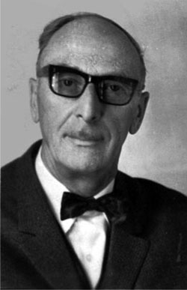
В 1942-1943 годах был разработан рецепт получения бронестекла, под руководством профессора И.И. Китайгородского прочность стекла в 25 раз превосходила прочность обычного. Данное научное открытие позволило нашим учёным создать прозрачную пуленепробиваемую броню, которую использовали для кабин самолётов, лётчики смогли более безопасно передвигаться в военное время, так как имели не только лучший обзор, но и пуленепробиваемую защиту. и получили возможность более безопасного обзора пространства во время боя.
И.И. Китайгородский
(1914—1985)

Slide 10
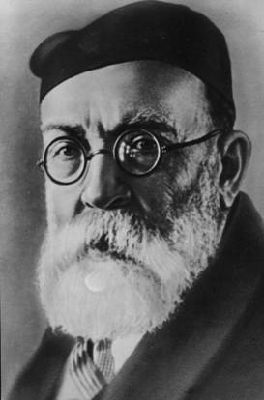
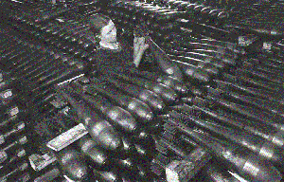
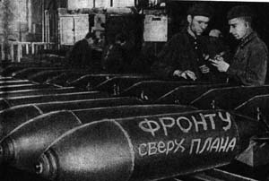
В военные годы академик Алексей Евграфович Фаворский нашел оригинальный путь получения изопренового синтетического каучука из угля и воды, который в дальнейшем использовали для колёсной техники, противогазов, гранат.
А.Е. Фаворский
(1860-1945)

Slide 11
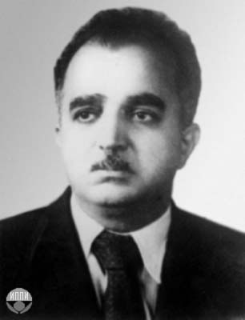
С фронта прибывали новости, требовались снаряды в огромном количестве, для их производства необходимы: азотная кислота, толуол и другие ароматические углеводороды. В экстренном порядке на заводах Сибири и Урала было налажено производство этих соединений. В 1941 академик Ю.Г. Мамедалиев выполнил работу по синтезу толуола, получив при этом необходимый в ту пору тротил.
Ю.Г. Мамедалиев
(1905-1961)

Slide 12
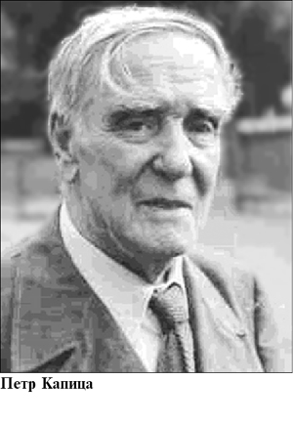
Академик Петр Леонидович Капица для получения взрывчатых веществ горнодобывающей промышленности придумал специальное устройство для получения в неограниченном количестве жидкого кислорода из воздуха. В 1941 г торф или опилки пропитанные жидким кислородом использовали в виде «начинки» для авиационных бомб на аэродромах.
П.Л. Капица
(1894-1984)

Slide 13
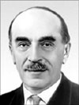
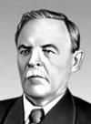
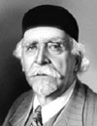
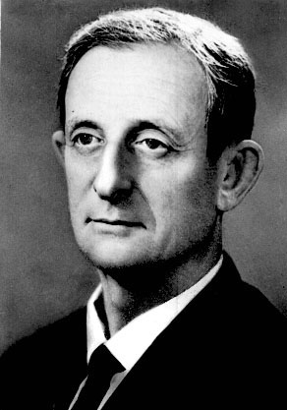
Огромный вклад в создание взрывчатых веществ внесли учёные: Ю. Б. Харитон, Н. Д. Зелинский, С. С. Наметкин, Н. Н. Семенов и многие другие. Благодаря им были созданы взрывчатые вещества на основе нитратов.
Н.Н.Семенов
(1896–1986)
С.С.Наметкин (1876–1950)
Н.Д.Зелинский
(1861–1953)
Ю.Б. Харитон
(1904-1996)

Slide 14
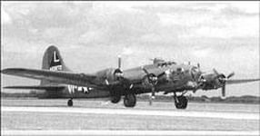
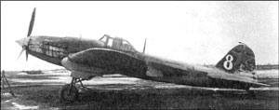
В военное время алюминию отводилась наиглавнейшая роль практически во всех направлениях, его использовали для создания авиатехники и взрывчатых веществ, а также для защиты самолётов. Советские лётчики при нападении на Гамбург сбрасывали ленты алюминиевой фольги, что делало невозможным распознавание вражескими силами сигналов от приближающихся самолётов. За военное время при налётах на Германию было сброшено около 20 000 т алюминиевой фольги.

Slide 15
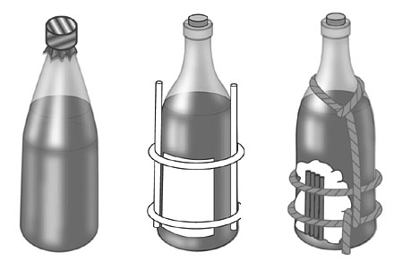
Для начинки гранат и разрывных пуль было создано новое взрывчатое вещество кордит, состоящее на 30% из нитроглицерина и 65% пироксилина. Под руководством Н.Н. Семенова были созданы и совершенствованы кумулятивные снаряды, пробивающие броню толщиной 200мм, гранаты и мины для борьбы с вражескими танками. Академик Семенов разработал теорию цепных разветвлённых реакций, химики смогли в любой момент времени ускорять реакции вплоть до образования лавины, замедлять их на время и даже останавливать в любой промежуточной стадии.
Бутылки с зажигательной смесью: с жидкостью КС; с горючей смесью № 1; самодельная бутылка с бензином

Slide 16
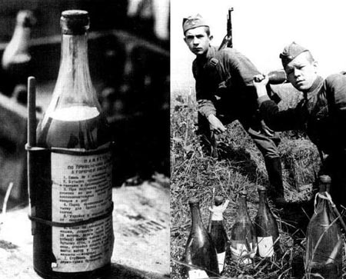
В военное время использовалось всё: «коварная смесь» - бутылки с горючей смесью, «коктейли Молотова» или «коктейли смерти».. Этот дешёвый и простой в изготовлении снаряд доказал свою эффективность во многих танковых сражениях Великой Отечественной войны. Вместе с зажигательными бутылками активно использовали термитные зажигательные средства- шары, патроны, шашки. Особенно широко их применяли партизаны, разведчики или штурмовые группы.

Slide 17
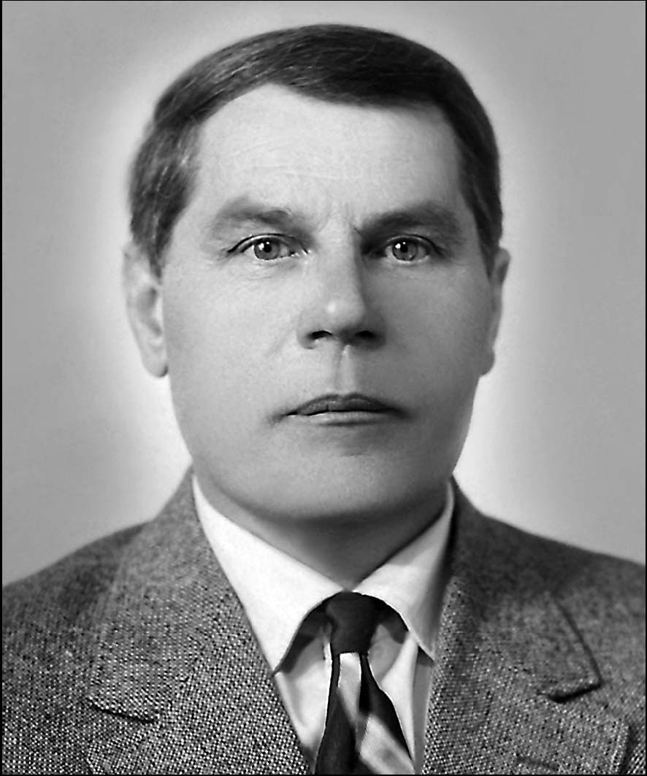
Учёные – химики создавали не только средства вооружения и военную технику, но и создавали большое количество лекарственных препаратов, которые широко использовались для лечения раненых на фронте. Например, получили новый препарат для скорейшего заживления ран «бальзам Шостаковского» - полимер винилбутилового спирта, полученный М. Ф. Шостаковским.
М.Ф. Шостаковский
(1905—1983)

Slide 18
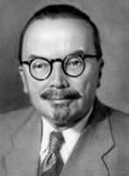
Учёные Ленинграда разработали более 60 новых лекарственных препаратов, в 1944 году было налажено производство наркозного эфира, освоен метод переливания крови. Академик А. В. Паладин синтезировал средства для остановки кровотечения.
А.В.Паладин
(1885-1972)

Slide 19
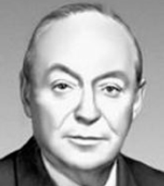
В годы войны над фашизмом многие тысячи людей обязаны своим спасением сульфаниламидным препаратам, обладающим антибактериальными, противомикробными свойствами. Заслуга в созданий сульфаниламидных препаратов принадлежит советскому учёному-химику Исааку Яковлевичу Постовскому. Для лечения ран была предложена «паста Постовского» - смесь сульфамидных препаратов с бентонитовой глиной.
И.Я. Постовский
(1886-1957)

Slide 20
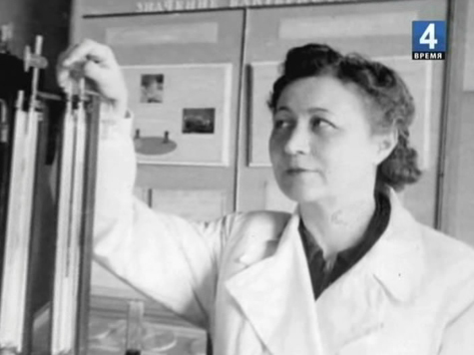
В 1942 году микробиолог Зинаида Виссарионовна Ермольева впервые в истории Советского Союза синтезировала антибиотик бензилпенициллин и организовала его промышленное производство. Благодаря противомикробному действию антибиотиков, были вылечены такие серьёзные заболевания как газовая гангрена, столбняк, менингит, септические (гнойные) инфекции.

Slide 21
Заключение Ещё долгое время можно перечислять всё то что, было сделано во благо Родины учёными-химиками. Люди умственного труда находились в одном строю с простыми солдатами. Они уходили на фронт, чтобы в руках с оружием бороться с вражескими захватчиками. Благодаря деятельности учёных-химиков уже с первых дней войны было налажено производство необходимых для фронта и тыла веществ и материалов. Разрабатывались новые химические процессы горения и горючие материалы, новые сплавы, усовершенствовались бытовые устройства, создавались новые более совершенные лекарства.

Slide 22
Библиографический список
1. him.1september.ru/2005/02/8.htm
2. revolution.allbest.ru/…/00021798_0.html
3. school20-6b.narod.ru/victory.htm
4. n-t.ru/ri/gd/yd29.htm
5. warinform.ru/News-view-153.html
6. http://flatik.ru/uchenie-himiki-v-godi-velikoj-otechestvennoj-vojni
7.http://www.metodsgls.ru/scientific_methodical_site/gim/predmets/chemistry/olga_g/great_victory/scientific_discoveries_by_scientists_chemists/
8. http://vestnik.yspu.org/releases/60_let/27_2/
9. http://www.proshkolu.ru/user/Ledy57/file/2568332/
10. http://www.myshared.ru/slide/437240/

Slide 23
Спасибо за внимание.

